Slide 1
ÇEVRE SAĞLIĞI Sağlık açısından çevre, Çevre sağlık ilişkisi, Çevre sağlığı tanımı
Yrd. Doç. Dr. Ömür GÖKKUŞ
Ekim 2016

Slide 2
ÇEVRE
1. TANIMLAMA
2. TANIMLAMA
DOĞAL ÇEVRE
YAPAY ÇEVRE
FİZİKİ ÇEVRE
BİYOLOJİK ÇEVRE
SOSYAL ÇEVRE (Aile, Dernek, vb.)
EKONOMİK ÇEVRE
(banka, borsa vb.)

Slide 3
Fiziki Çevre: Gayri sıhhi müesseseler (fabrikalar, mandıralar vs.)
Biyolojik Çevre: Bakteriler, m. organizmalar, virüsler vb.’nin oluşturduğu çevre.
Sosyal Çevre: Aile, dernek, toplum gibi kurumların oluşturduğu çevreye verilen addır.

Slide 4
FİZİKİ ÇEVRE
BİYOLOJİK ÇEVRE
İNSAN
SOSYAL ÇEVRE

Slide 5
ÇEVRE SAĞLIĞI
1.Tanım: Özellikle insanların oluşturduğu yapay çevredeki sağlık sakıncalarının önlenmesi ya da hafifletilmesi amacını güden uygulama ve çalışmalardır.
2. Tanım: Fiziki ve biyolojik çevreyi oluşturan ögelerin insan sağlığına uygun biçimde düzenlenmesi çalışmalarıdır.
3.Tanım:
a) Fiziki ve biyolojik çevreyi oluşturan ögelerin insan sağlığı ile bağdaşacak şekilde korunması,
b)Eğer bu ögelerde sağlık sakıncası varsa bunların düzeltilmesi çabalarını kapsayan bilim ve uygulama alanıdır.

Slide 6
ÇEVRE SAĞLIĞI
Sanitasyon=Hıfzıssıhha=Sağlığı Koruma
1-Ülkenin olanakları ölçüsünde bakabileceği nüfusa sahip olmak,
2-Mevcut nüfusunu sağlıklı yaşatmak
3-Bozulan doğa dengesini yeniden kurulmasına çalışmak, doğa dengesini bozan artıkları üreten sanayinin iyileştirilmesi.

Slide 7
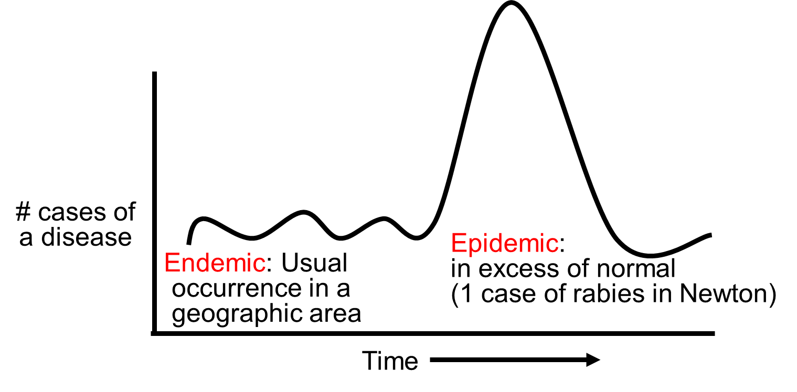
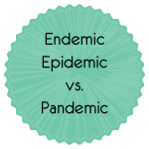
Epidemi: Bir yerde bulaşıcı hastalığın her zaman beklenenden fazla görülmesi yani yayılma eğilimi göstermesi. Örneğin, kızamık.
Endemi: Bir yerde alışılagelen hastalığın sürmesi. Örneğin, sıtma.
Pandemi: Tüm dünyada yaygın hale gelen epidemi. Örnek olarak kolera ve veba verilebilir.

Slide 8
National Environmental Banking (Ulusal Çevresel Örnekleme Bankaları)
1970'li yıllarda Almanya ve İsviçre'de ulusal çevresel örnekleme bankaları ortaya çıkmıştır. Bu kuruluşların çeşitli amaçları vardır.
1-Her türlü çevresel örneğin saptanması ve ileride geliştirilecek olan bugün kullanamadığımız yöntemlerle gerekli analizler yapılarak çeşitli sonuçlar elde edilmesidir.
2-Bu kuruluşlardan Standart Reference Materials (SRM) de sağlanabilmektedir. Bu geliştirilmekte olan bir yöntemin doğruluğunu sınırlandırabilmektedir.

Slide 9
Koruyucu Tip: Sağlık kapasitesinin yükseltilmesi, spesifik korunma önlemlerinin alınması, erken teşhis ve uygun tedavi, rehabilitasyon amaçlarına dönük uygulama ve hizmetleri kapsayan bir disiplindir. Koruyucu tip 2 uygulama sahasına ayrılır.
KORUYUCU TIP
Halk Sağlığı Hizmeti
Koruyucu Hekimlik

Slide 10
1-Halk sağlığı hizmeti: Kişinin ve toplumun sağlığını korumak ve geliştirmek. Organize bir kamu hizmeti olarak ele alınıyorsa buna halk sağlığı hizmeti denir.
2-Koruyucu hekimlik: Çevre sağlığı tedavi hizmetlerinin organizasyonu, rehabilitasyon gibi tıbbi uygulamaları sadece bireyi ele alarak kişinin sağlığını korumayı ve geliştirmeyi amaçlıyorsa buna koruyucu hekimlik denir.

Slide 11
HALK SAĞLIĞI İLE İLGİLİ TEMEL TIP BİLİM DALLARI
Epidemiyoloji
Biyoistatistik
Sağlık Yönetimi

Slide 12
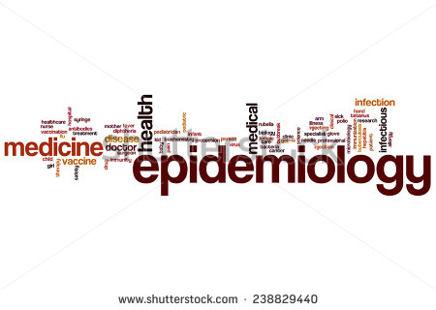
1-Epidemiyoloji: Bir toplumda sağlıkla ilgili olguların nedenlerini ve toplum içinde yayılmasını inceler. Diğer bir değişle toplumdaki sağlık sorunlarının incelenmesinde yöntem bilimidir.

Slide 13
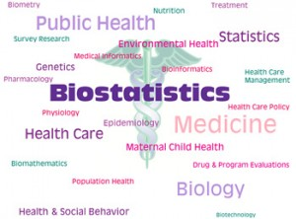
2-Biyoistatistik: Sağlık alanlarındaki gözlemleri sayısal olarak belirtme, gözlemler arasındaki farklı değerlendirme ve çeşitli etkenlerin oluşturduğu durumda her etkenin derecesini saptamayı sağlar.

Slide 14
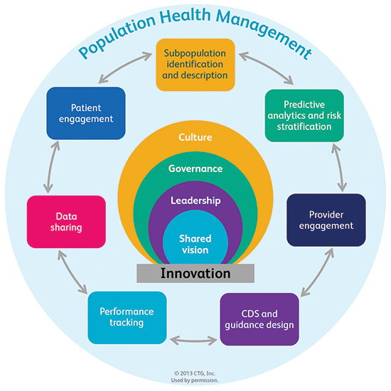
3-Sağlık Yönetimi: Bir topluma sağlık hizmeti sunma amacıyla bir örgütte çalışan kişilerin yaptıkları eylemden oluşan bir süreci inceleyen bilimdir.

Slide 15
Halk Sağlığı ile ilgili Uygulamalı Bilimler
1. Derece Dönemi
a) Ana-çocuk sağlığı
b) Çevre sağlığı
c) İş Sağlığı
d) Sağlık eğitimi
2. Derece Dönemi
a) Sağlık Ekonomisi
b) Tıbbı sosyoloji
c) Tıbbı antropoloji
d) Tıbbı coğrafya
e) Sosyal hizmet

Slide 16
WHO'nun Çevre Sağlığı Tanımı:
İnsanın çevresinde bulunan ve sağlığına zararlı etkiler yapan ya da yapabilme durumunda olan tüm koşulların düzeltilmesidir.

Slide 17
WHO'ya göre sağlığın Tanımı:
Yalnız bir hastalığın veya sakatlığın olmaması değil fiziksel, ruhsal ve sosyal tam bir iyilik halidir.

Slide 18
ÇEVRE
ETKEN
HASTALIK
KONAKÇI

Slide 19
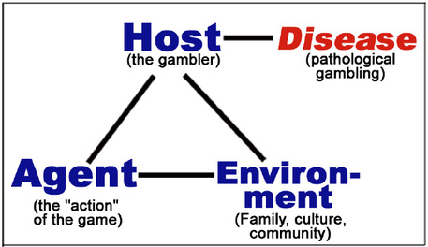
1-Etken: Canlı veya cansız hastalık organizmalarıdır.
2-Konakçı: İnsanın kazanılmış veya kalıtsal özellikleridir.
3-Çevre: İnsanın yaşadığı ortamın değişik faktörleri

Slide 20
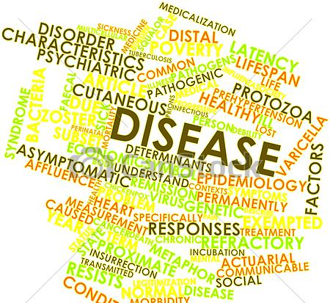
HASTALIKLARIN GELİŞİMİ
Klinik Öncesi
(Pre-patojen devre)
Klinik Sonrası
(Patojen devre)
* Kronikleşme
* İyileşme
* Ölüm

Slide 21
Pre Patojen Devre: Hastalık arazları ortaya çıkmadan önceki devreye verilen addır. İnsan (konakçı) hastalık ortaya çıkmadan çok önce hastalık etkeniyle karşılaşmış olabilir. Örneğin tüberküloz basili direncin kırılmasıyla birlikte etkili olmaya başlayabilir. Kişinin direnci, çevre koşulları, beslenme diğer hastalıklara bağlı olarak değişebilir. Kurşun zehirlenmesinde sürekli olarak maruz kalmanın başlangıcından hastalık belirtilerinin ortaya çıkışı arasında geçen süreye klinik öncesi devre denir. Hastalık etmenine karşı organizmada yapısal ve fonksiyonel değişiklikler olana veya denge kurulana veya şifa ya da ölüme kadar geçen gelişme süresine verilen addır.

Slide 22
Patojen Devre: Hastalık oluşumuna yol açan uyaranlarla ilk karşılaştığı andan itibaren kişinin dokularında ve işlevlerinde değişiklikler ortaya çıkana kadarki döneme verilen addır. Bu değişiklikler ya kişide hastalık belirtileri görülmeden dengenin yeniden sağlanmasıyla düzelir ya da hastalanır ve bunun sonucu olarak kişi iyileşir, ya da sakat kalır veya ölür. Bu döneme "patojen dönem" denir. Kişi, karşılıklı etkileşimde bulunduğu uyarana, doku değişiklikleriyle, doku değişikliklerinin gösterilemediği durumlarda da değişik tepkilerle yanıt verir.

Slide 23
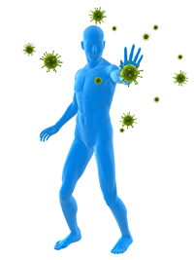
Hastalıklardan Korunma
1-Primer Korunma (Klinik Öncesi)
-Sağlığın Takviyesi
-Spesifik korunma
2-Sekonder Korunma (Klinik sonrası)
-Erken Tanı
-Uygun Tedavi
-İş görmezliğin sınıflandırılması
3-Tersiyer Korunma
-Rehabilitasyon

Slide 24
Hastalık Grupları ve Sağlık Sorunları
Bireysel faktörlerle oluşan hastalıklar ve sağlık sorunları
Çevresel faktörlerle oluşan hastalıklar

Slide 25
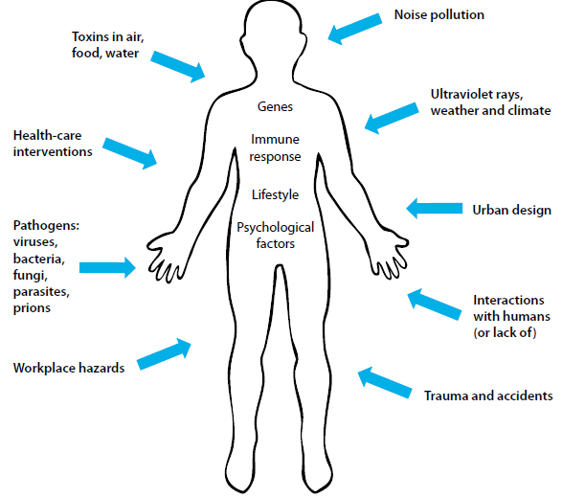

Slide 26
1- Bireysel faktörlerle oluşan hastalıklar ve sağlık sorunları
a-Genetik (kalıtsal) hastalıklar
b-Metabolik (hormonsal) hastalıklar
c-Arobik (doğuştan alerjik, belirtileri ve duyarlılık eğilimine bağlı) hastalıklar
d-Ruhsal sinirsel hastalıklar
e-İdiopotik (nedeni bilinmeyen ve genel olarak bünyesel faktörlerde yorumlanan) hastalıklar.

Slide 27
2-Çevresel faktörlerle oluşan hastalıklar
a-Fiziksel faktörlerin oluşturduğu hastalıklar
b-Kimyasal faktörler nedeniyle oluşan hastalıklar, toksik, organik ve inorganik gazlar, sular, tozlardan oluşan hastalıklar
c-Biyolojik etkenlerden oluşan hastalıklar
c1:Bakteri, virüs, fungus, protozoa ve bir kısım sinekler
c2:Zehirli bitkiler ve zehirli akrepler, zehirli yılanlar sokmasıyla oluşan zehirlenmeler.
d-Yeterli ve dengeli beslenmek için gerekli besin maddelerinin eksikliğinden oluşan hastalıklar.
e-Sosyal ve psikolojik etmenlerle oluşan ruhsal sorunlar. Sağlık yalnız hastalık ya da sakatlık yokluğu değildir. Bedensel, ruhsal ve sosyal bakımdan bir iyilik halidir.

Slide 28
KİŞİYE YÖNELİK KORUYUCU HEKİMLİK YÖNTEMLERİ
1-Kişinin direncini artırmak; dengeli beslenme, aşırı stres ve yorgunlukların önlenmesi
2-Kişiyi bağışık kılmak; Hastalıklara özgü aşılarda, serumla ve ilaçla yapılabilir.
3-Kişinin sağlık eğitimi; Tüm hastalıklardan ve sağlık sorunlarından korunmada geçerlidir. Ana çocuk sağlığında, bulaşan hastalıklarda kalp dolaşım sistemi hastalıklarında, kanser ve benzeri hastalıklarda başarıyla uygulanır.
4-Erken Tanı; Değişik araçlarla yapılan tarama muayeneleriyle gerçekleştirilir. Hastalığın ya da sağlık sorununun önemli klinik belirtiler vermeden önce teşhisi ya da tanımlanmasını sağlar.

Slide 29
* ÇEVREYE YÖNELİK KORUYUCU HEKİMLİK YÖNTEMLERİ*
1- Hastalık etkeninin oluşumunu önlemek: Toksik, kimyasal, kanserojen maddelerin oluşmasını önlemek; olumsuz fiziksel faktörleri önlemek.
2-Hastalık Etkenlerini Sağlık Bakımından Zararsız Hale Getirmek veya Yok Etmek: Atıkların kontrolü, sağlık koşullarına uygun hale, kanalizasyon yapımı, çöplerin uygun bir şekilde yok edilmesi.
3-Hastalık Etkenlerinin Yayılmasını Engellemek: Kirli suların arıtılması (dezenfeksiyon gibi), hastalık taşıyıcı vektörlerin kontrolü
4-Sağlık Bakımından Tehlikeli Faktörlere Maruz Grupları ya da Bireyleri Kişisel Koruyucularla Hastalık Etkenlerine Karşı Donatmak: Radyasyona karşı özel giysiler, kimyasal toksik maddelere karşı maskeler vb. önlemlerin alınması.

Slide 30
*Çevre Sağlığı Uygulamaları*
Çevreye yönelik koruyucu hekimlik ve koruyucu sağlık hizmetlerinin tümünü kapsar. Bütün uygulamaların karakteristik özellikleri vardır. Bunlar;
1-Çevre sağlığı tedbirleri toplam kitleye yöneliktir. Bir toplumun içme ve kullanma suyu sorunu, atık sorununu çözümlemek, bir girişimle toplumun tüm bireylerini birçok bulaşıcı hastalıktan sürekli olarak korumak anlamına gelir.
2-Çevre sağlığı tedbirleri belli teknik, tesis ve araç gerektirir. İçme suyu tesisi, kanalizasyon tesisi, hava kirliliğini önlemek için özel dumansız yakıt üretme tesisleri gereklidir. Bu tesisler pahalıdır. Bunların ekonomik imkanları sınırlı toplumlarda gerçekleştirilmesi akılcı bir değerlendirme ve plana bağlıdır.

Slide 31
Sanitasyon önlemleri
1-Bozulan çevrenin tamiri ile hastalık etkenlerini ortadan kaldırmak ve doğa dengesini korumak,
2-Sağlığı bozucu etkenleri saptamak, önlem almak yada ortadan kaldırmak,
3-Kurulacak ve kurulmuş her yerleşim biriminin hesaplanarak kurulması, mevcutların zararlı etkilerinin giderilmesi için gerekli işlem ve önlemlerin alınması,
4-Dengeli bir nüfus politikası izlenerek nüfus artış hızının durdurulması,
5-Bulaşıcı hastalıklara karşı aşı yapılması,
6-Deniz, göl, nehir ve içme sularının sağlıklı bir şekilde insan hizmet ve kullanımına sunulması,
7-Az enerji ile ısıtılacak, kullanışlı konut tipleri geliştirilmesi,
8-Havayı kirleten fosil yakıtların yerine alternatif yeni yakıt türleri geliştirilmesi ve kullanılması,
9-Sağlıklı beslenmeyi gerçekleştirmek,
10-Trafik sorunlarına çözüm (uygun yollar ve eğitilmiş yaya, şoför vb.)

Slide 32
Çevre sağlığı çalışmalarını şu şekilde sıralayabiliriz,
1-İçilebilir Su Sağlama: Suyun Arıtımı, dağıtımı ve kalitesinin kontrolü,
2-Kirlenmiş suların ve endüstriyel atıksuların arıtımı ve yok edilmesi,
3-Şehirlerde ve kırsal alanlarda çöplerin ve atıkların toplanması ve sağlıklı bir şekilde bertarafı,
4-Vektör ve kemirici kontrolü
5-Besinlerin sağlığa uygun hazırlanması ve tüketiciye sağlığa uygun biçimde iletilmesi,
6-Konutların ve yakın çevrenin sağlık kurallarına uygunluğu,
7-Okullar, kamplar, yazlık yerler, yüzme havuzları, plajlar ve eğlence yerleri gibi toplumun yararlandığı kurumların sağlık koşullarına uygunluğunun denetlenmesi,
8-Duman toz ve gazların yol açtığı hava kirliliğinin önlenmesi,
9-Şehirleşmenin getirdiği toplum sağlığı zararları,
10-Endüstriyel hijyen,
11-Kazalardan korunma,

Slide 33
ÇEVRE SAĞLIĞININ SU İLE İLİŞKİSİ
Sağlıklı ve temiz su içerisinde patojen mikroorganizmaların ve vücuda zehir etkisi yapacak kimyasal maddelerin bulunduğu sudur.

Slide 34
SUYUN KULLANIM ALANLARI
1- Kentsel içme ve kullanma suyu ihtiyacı
2-Endüstriyel kullanma suyu ihtiyacı
3-Elektrik santrallerini soğutma suyu
4-Tarım alanlarında kullanılan su
5-Rekreatif (Su sporları) gibi amaçlarla kullanılan su

Slide 35
SU KİRLİLİĞİNİN KAYNAKLARI VE ETKİLERİ
1- Sanayi kuruluşları, organik inorganik atıklar, atık sularda bulunan metaller ve ağır metaller,
2-Tarımsal faaliyetler gübreler, pestisitler, tarımsal toprakların hatalı kullanımı ile oluşan rüzgâr ve su erozyonu,
3-Yerleşim yerleri, şehir kanalizasyonunun ve çöplerin etkisi
4-Santraller,
-Nükleer reaktörler
-Termik ve hidroelektrik santraller
5-Denizden petrol çıkartılması
-Deniz kazaları
-Sintine atık suları
6-Maden ve kum ocaklarının neden olduğu kirlilikler

Slide 36
SUYUN KİRLENMESİ
1-Fiziksel kirlenme
-Çeşitli inert mineral maddelerin neden olduğu kirlenme
-Soğutma suyu
-Termal Kirlenme
-Petrol kirliliği
2-Yükseltgenme Etkileri
-Biyolojik oksidasyon
-Kimyasal oksidasyon
3-Kimyasal Toksik etkiler
-Pb, Zn, Cr, Cd pestisitler NO₃ iyonları

Slide 37
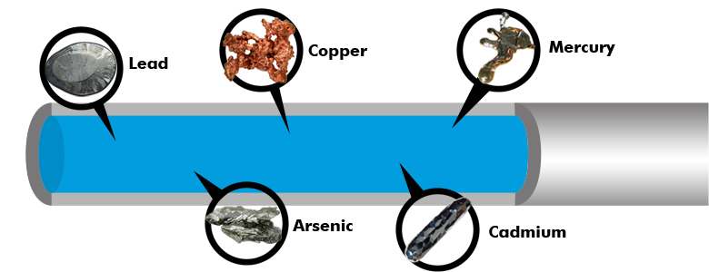
Kimyasal toksik etkilerde eser miktarda sakıncalı olan maddeler arasında en önemli grubu ağır metaller diye adlandırılan antimon, Cd, Cr, Pb, Zn, Hg, As gibi elementler oluşturur. Sağlığa zararlı inorganik unsurlar içinde Nitrat iyonları da önemlidir. Pestisitler, sular da bulunan toksik, patlayıcı yanıcı ya da tahriş edici özellikleri bulunan maddeler halojen solventler, aromatikler ve perasitler toksik etkiye sahip maddelerdir.

Slide 38
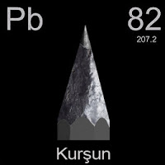
ATIK SULARDA BULUNAN AĞIR METALLER
1-Kurşun: Deniz org’larında ölüme neden olur. Aynı zamanda organizmalarda birikerek kronik zehirlenmelere neden olur. 10-12 mg konsantrasyonlarda bakterilere toksik etki yaratırlar.
KULLANIM ALANLARI
Benzin dumanındaki kurşun
Endüstriyel maruziyet (Akümülatör, seramik, porselen, kauçuk endüstrilerinde)
Kurşunlu boyalar(Kurşun bazlı duvar boyaları, oto boyaları)
İçme suları ( Kurşunlu borular, kurşun içeren endüstriyel emisyonlarla suların kirlenmesi)
Kurşun içeren besinler (Kurşun içeren toprakta yetişen bitkiler, seramik kaplar, teneke kutular)

Slide 39
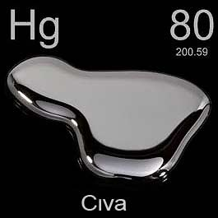
2-Civa: Suda bulunan civa ve org. civa bileşikleri (metil Merkür) bitkilerden aquatik organizmalara (sucul organizmalara) kadar geçebilmektedir. Ölümlere varan sinirsel ağrıları, depresyonlar, görme bozukluğu, işitme duyularında azalma, tümör ve organlarda deformasyonlar, beyincik ve karın zarı sistemlerindeki lezyonlar belirlenen semptonlar (belirtiler) dır.
KULLANIM ALANLARI
Büyük yakma tesislerinde kömür madeninin yanması ve bakır cevherinin işlenmesi sonucu uçucu hale geçen cıva ve cıva bileşikleri bacadan atmosfere atılır.
Demir çelik sanayi, diğer maden sanayi ve çöp yakma tesislerinden çıkan gaz içinde
Laboratuvarlar ve hastaneler olmak üzere çeşitli sanayi dallarından
Flüoresan lambalar genel olarak 0.01-0.04 gram, termometreler 0.5-0.7 gram, termostatlar
Cıva üretim tesislerinde, alkali klor üretim tesislerinde
Otomobillerde
Paketleme malzemelerinde
Metal, boya, mücevher ve fotoğraf sanayi atıklarında

Slide 40
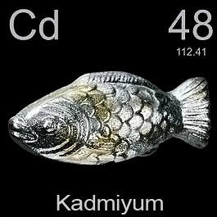
3-Kadminyum: İnsanlarda patolojik bozukluklar oluşturur. Mafsallarda çok ıstırap verici ağrılara neden olmakta ve Ca kaybına yol açarak kemikleri yavaş yavaş zayıflatmaktadır. Yüksek konsantrasyonda aquatik organizmalarda dokusal ve kanla ilgili değişmelere neden olur.
KULLANIM ALANLARI
Elektroliz yoluyla kaplama yapan tesisler
Televizyon tüplerinde
PVC üretimi yapan tesislerde
Piller

Slide 41
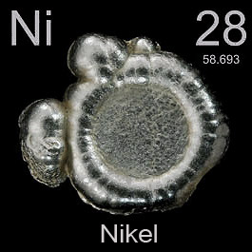
4-Nikel: Ciğerlere etki etmekte, düşük oranlarda bile fito planktonlar zarar vermektedir.
KULLANIM ALANLARI
Paslanmaz çelik başta olmak üzere, korozyona dirençli alaşımların eldesinde
Bakır-nikel alaşımlarından yapılan tüpler, deniz suyundan tatlı su elde edilen tesislerde
Madeni para
Nikel-kadminyum piller
Zırh kaplamaları

Slide 42
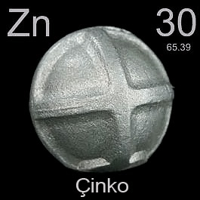
5-Çinko: Balıklar ve kabuklu su ürünleri için 10 ppm toksik etki yapar.
KULLANIM ALANLARI
Otomotiv, elektrik ve donanım endüstrilerinde
Demir ve benzeri metallerin, korozyona karşı önlem amacıyla galvanizlenmesinde
Çinko oksit; boya, yazıcı mürekkepleri, sabun, tekstil ürünleri, elektronik aletler, kauçuk yan ürünleri, yer kaplamaları, plastik ve kozmetik ürünler
floresan lambaların, X-ışını ve televizyon ekranlarının yapımında

Slide 43
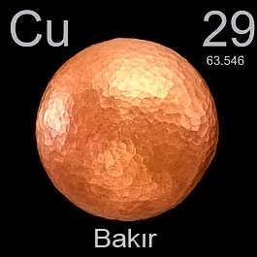
6-Bakır: İnsanlar için 100 ppm konsantrasyondaki bakır toksik etki yapar.
KULLANIM ALANLARI
Elektrik-elektronik sanayidir
Madeni para ve silah yapımında
Kuyumculukta ve bronz heykelciliğinde
Tarımda, su yosunu öldürücü (algasit) olarak kullanılır

Slide 44
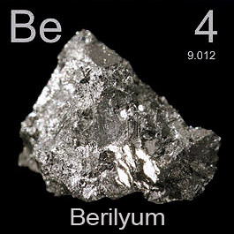
7-Berilyum: Ciğerlere etki eder.
KULLANIM ALANLARI
Nükleer santrallerde ve füze yapımında
Hafif metal alaşımlarında
X-ışını tüplerinin pencerelerinde ve saat zembereklerinin yapımında
Bilgisayar parçaları yapımında
İnşaat sektöründe

Slide 45
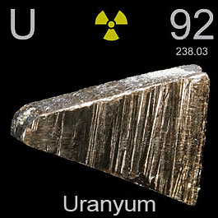
8-Uranyum: Saf halde etkilidir.
KULLANIM ALANLARI
Uranyum nükleer enerji santrallerinde yakıt olarak kullanılmakta

Slide 46
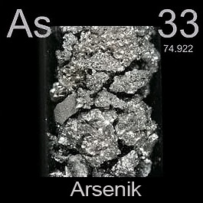
9-Arsenik: Su ürünlerine toksik etkisi 1 ila 10ppm konsantrasyonuna ulaştığında toksik etkisi ortaya çıkar insanda 100 ppm arsenik konsantrasyonu akut zehirlenmeye yol açar.
KULLANIM ALANLARI
Bronz eldesinde
Tarım alanında böcek öldürücü ya da zehir olarak
Lazerlerin, LED'lerin ve yarı iletkenlerin yapımında
Ahşap koruyucuların bileşiminde

Slide 47
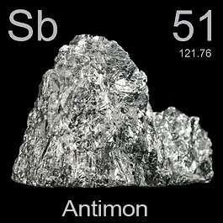
10-Antimon: Kalbe etki eder.
KULLANIM ALANLARI
Demir alaşımlarını sertleştirmekte kullanılır
Lehim, maskara, kızılötesi dedektörleri, diyotlar, kablo kaplamaları
kurşun piller, plastik ve çeşitli kimyasalların yapımında
Seramik emaye ve cam boyamasında

Slide 48
TEŞEKKÜRLER

Slide 49
Ekolojik Denge, Çevre Kirliliği ve İnsan Sağlığı, Kirlilik kontrolüne ekosistem yaklaşımı (1. ve 2. Hafta)
Sağlık açısından çevre, Çevre sağlık ilişkisi, Çevre sağlığı tanımı-Konuları (3.Hafta)
Epidemiyoloji-Kapsamı ve bulaşıcı hastalıklar yönünden Epidemiyolojinin önemi (4.Hafta)
Enfeksiyon hastalıklarına giriş, Enfeksiyon kaynağı ve bulaşma yolları (5.Hafta)
Enfeksiyon etkenlerinin sınıflandırılması ve genel özellikleri (6.7.ve 8.Haftalar)
Gıda zehirlenmeleri (Besinlerin sebep olabileceği hastalıklar) (9.Hafta)
Ara Sınav (10. Hafta)
Toksikoloji Bilgisi ve Mikro kirleticiler (11. Hafta)
İş sağlığının kapsamı ve Meslek hastalıkları ( İşyeri sağlığı, güvenliği, iş kazaları, işçi sağlığı, iş emniyeti ve arıtma tesislerinde personel sağlığı ve emniyeti) (12. Hafta)
Demografi (Nüfus bilimi) ve sağlık ilişkisi (13. Hafta)
Kapalı Ortamlara bağlı Sağlık sorunları (14. Hafta)
İçme suyu temini ve sağlık ilişkisi, hava kirliliği ve sağlık ilişkisi, Katı atıklar ve sağlık ilişkisi (15. Hafta)

